Slide 1
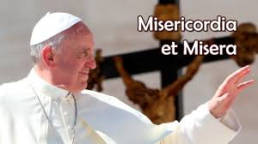
“MISERICORDIA ET MISERA”
Sintesi della Lettera apostolica di Papa Francesco “Misericordia et misera” pubblicata il 20 novembre 2016, al termine del Giubileo straordinario della Misericordia.
La lettera è straordinariamente ricca e stimolante dei temi spirituali, pastorali, morali, ecclesiali e sociali con i quali si devono confrontare, oggi, dopo la celebrazione del giubileo della misericordia, tutti i cristiani.
Presentazione curata dal Prof. Francesco Cannizzaro
Specialista in Pedagogia, Bioetica e Sessuologia

Slide 2
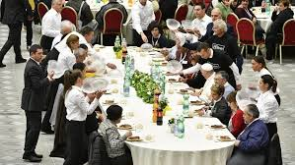
“MISERICORDIA ET MISERA”
Attenzione privilegiata verso i poveri e i sofferenti della terra
Al di là delle aperture che ben conosciamo di Papa Francesco sul tema della famiglia, dell’aborto, dell’accoglienza dei diversi, il discorso centrale che il Papa porta avanti in questo suo ultimo testo magisteriale, è quello dell’attenzione privilegiata verso i poveri e i sofferenti della terra, con una speciale attenzione ai bambini e a tutte le persone più fragili dell’umana società dell’era globalizzata e della tecnologia.
E’ una sintesi di teologia dogmatica, pastorale, morale e sociale dalla quale nessun cristiano, oggi, può prescindere dopo questa lectio magistralis sul significato della misericordia nel cuore di Dio e nel cuore dell’uomo.

Slide 3
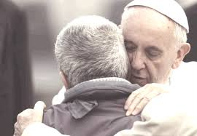
“MISERICORDIA ET MISERA”
Scelte personali da rispettate e mai condannare
Grazie, Papa Francesco, per questo dono che oltre a conservarlo gelosamente per gli anni futuri, come testo fondamentale dell’etica cristiana, ne faremo tesoro per essere vicini a tutti, dall’inizio della vita di ognuno, fino al naturale termine di essa, che è la morte, alla quale fa riferimento la Lettera.
Testo prezioso anche nell’accompagnamento individuale lungo il percorso delle scelte personali che vanno sempre rispettate e mai condannate, nella logica di quella divina misericordia che Cristo ha manifestato per tutta l’umanità, morendo sulla croce per noi e spargendo il suo sangue in remissione dei nostri peccati.

Slide 4
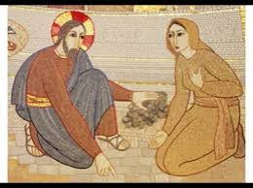
“MISERICORDIA ET MISERA”
Nell’adultera si incontrano la misericordia e la miseria umana
Da oggi in poi, la cultura della misericordia deve avanzare in modo evidente, soprattutto nella Chiesa, che è il naturale luogo dove la misericordia, oltre che essere celebrata con il sacramento del perdono e dell’unzione degli infermi, va vissuta quotidianamente nell’azione pastorale e nella vicinanza concreta a chi ha più bisogno di consolazione e di conforto.
Non a caso la Lettera Apostolica parte dalla pagina evangelica dell’adultera, in cui si incontrano, come scrive Sant’Agostino la misericordia e la miseria umana, ovvero Gesù e la donna che sta per essere lapidata, perché colta in flagrante adulterio.
Non a caso nel discorso successivo che porta avanti, Papa Francesco, troviamo il riferimento ad un’altra donna, la Maddalena. La misercordia inizia proprio nel rivalutare e rispettare la dignità di ogni persona umana e soprattutto la donna.

Slide 5
“MISERICORDIA ET MISERA”
La lettera è composta da 22 punti
1. Celebrare e vivere la misericordia
2. Il perdono segno visibile dell’amore del Padre. Nessun limite alla misericordia divina.
3. La misericordia suscita gioia e allontana ogni tristezza del cuore.
4. L’Anno Santo una benedizione abbondante del cielo
5. Il cammino della Chiesa post-giubilare: celebrare la misericordia di Dio.
6. Comunicare la certezza che Dio ci ama e ci perdona, mediante l’ascolto della Parola di Dio e la sua presentazione.
7. Il valore insostituibile della Bibbia
8. Indispensabilità del sacramento della riconciliazione.
9. I missionari della misericordia. Continua la positiva esperienza.
10. Il sacerdote, ministro dell’accoglienza e testimoni della tenerezza di Dio
11. Centralità del sacramento della confessione

Slide 6
“MISERICORDIA ET MISERA”
La lettera è composta da 22 punti
12. Concessione a tutti i sacerdoti di assolvere dal peccato di aborto.
La Fraternità di Pio X.
13. La consolazione: volto della misericordia
14. L’importanza della famiglia
15. Il tema della morte
16. Aprire la porta del cuore
17. I segni nascosti della carità
18. La fantasia della misericordia
19. Le opere di misericordia
20. La cultura della misericordia
21. Il dopo giubileo è tempo ugualmente di misericordia. Una giornata tutta per i poveri.
22. Maria, strada maestra della misericordia.

Slide 7
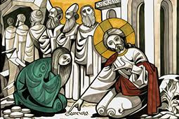
“MISERICORDIA ET MISERA”
1. Celebrare e vivere la misericordia
La misericordia chiede di essere ancora celebrata e vissuta nelle nostre comunità. La misericordia, infatti, non può essere una parentesi nella vita della Chiesa, ma costituisce la sua stessa esistenza, che rende manifesta e tangibile la verità profonda del Vangelo.
Tutto si rivela nella misericordia; tutto si risolve nell’amore misericordioso del Padre.

Slide 8
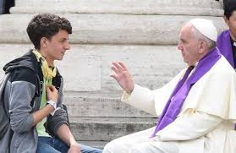
“MISERICORDIA ET MISERA”
2. Il perdono segno visibile dell’amore del Padre.
Nessun limite alla misericordia divina
Il perdono è il segno più visibile dell’amore del Padre, che Gesù ha voluto rivelare in tutta la sua vita. Niente di quanto un peccatore pentito pone dinanzi alla misericordia di Dio può rimanere senza l’abbraccio del suo perdono.
È per questo motivo che nessuno di noi può porre condizioni alla misericordia; essa rimane sempre un atto di gratuità del Padre celeste, un amore incondizionato e immeritato.

Slide 9
“MISERICORDIA ET MISERA”
3. La misericordia suscita gioia e allontana ogni tristezza del cuore
La misericordia suscita gioia, perché il cuore si apre alla speranza di una vita nuova. La gioia del perdono è indicibile, ma traspare in noi ogni volta che ne facciamo esperienza.
All’origine di essa c’è l’amore con cui Dio ci viene incontro, spezzando il cerchio di egoismo che ci avvolge, per renderci a nostra volta strumenti di misericordia. Fare esperienza della misericordia dona gioia.
Non lasciamocela portar via dalle varie afflizioni e preoccupazioni. Possa rimanere ben radicata nel nostro cuore e farci guardare sempre con serenità alla vita quotidiana.
Oggi sorgono spesso sentimenti di malinconia, tristezza e noia, che lentamente possono portare alla disperazione.
C’è bisogno di testimoni di speranza e di gioia vera, per scacciare le chimere che promettono una facile felicità con paradisi artificiali. Il vuoto profondo di tanti può essere riempito dalla speranza che portiamo nel cuore e dalla gioia che ne deriva.

Slide 10
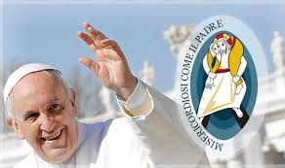
“MISERICORDIA ET MISERA”
4. L’Anno Santo un tempo di abbondanza di grazia
L’Anno intenso, durante il quale ci è stata donata con abbondanza la grazia della misericordia, è stato come un vento impetuoso e salutare, che si è abbattuto sulla chiesa e sull’umanità.
La bontà e la misericordia del Signore si sono riversate sul mondo intero. E davanti a questo sguardo amoroso di Dio che in maniera così prolungata si è rivolto su ognuno di noi, non si può rimanere indifferenti, perché esso cambia la vita.
È stata realmente una nuova visita del Signore in mezzo a noi. Abbiamo percepito il suo soffio vitale riversarsi sulla Chiesa.

Slide 11
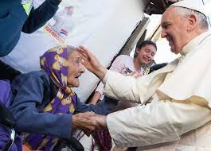
“MISERICORDIA ET MISERA”
5. Il cammino della Chiesa post-giubilare:
celebrare la misericordia di Dio
In primo luogo siamo chiamati a celebrare la misericordia nella liturgia. Nella liturgia, la misericordia non solo viene ripetutamente evocata, ma realmente ricevuta e vissuta.
La celebrazione della misericordia divina culmina nel Sacrificio eucaristico, memoriale del mistero pasquale di Cristo, da cui scaturisce la salvezza per ogni essere umano, per la storia e per il mondo intero. Insomma, ogni momento della celebrazione eucaristica fa riferimento alla misericordia di Dio.
In tutta la vita sacramentale la misericordia ci viene donata in abbondanza. Non è affatto senza significato che la Chiesa abbia voluto fare esplicitamente il richiamo alla misericordia nella formula dei due sacramenti chiamati “di guarigione”, cioè la Riconciliazione e l’Unzione dei malati.

Slide 12
“MISERICORDIA ET MISERA”
6. Comunicare la certezza che Dio ci ama e ci perdona
mediante la Parola
Ogni domenica, la Parola di Dio viene proclamata nella comunità cristiana perché il giorno del Signore sia illuminato dalla luce che promana dal mistero pasquale.
Nella proclamazione delle Letture bibliche, infatti, si ripercorre la storia della nostra salvezza attraverso l’incessante opera di misericordia che viene annunciata. Dio parla ancora oggi con noi come ad amici, si “intrattiene” con noi per donarci la sua compagnia e mostrarci il sentiero della vita.
La sua Parola si fa interprete delle nostre richieste e preoccupazioni e risposta feconda perché possiamo sperimentare concretamente la sua vicinanza. Quanta importanza acquista l’omelia, dove «la verità si accompagna alla bellezza e al bene», per far vibrare il cuore dei credenti dinanzi alla grandezza della misericordia!
Essa sarà tanto più fruttuosa, quanto più il sacerdote avrà sperimentato su di sé la bontà misericordiosa del Signore. Comunicare la certezza che Dio ci ama non è un esercizio retorico, ma condizione di credibilità del proprio sacerdozio.
Vivere, quindi, la misericordia è la via maestra per farla diventare un vero annuncio di consolazione e di conversione nella vita pastorale.

Slide 13
“MISERICORDIA ET MISERA”
7. Il valore insostituibile della Bibbia
La Bibbia è il grande racconto che narra le meraviglie della misericordia di Dio. Ogni pagina è intrisa dell’amore del Padre che fin dalla creazione ha voluto imprimere nell’universo i segni del suo amore.
Attraverso la Sacra Scrittura, mantenuta viva dalla fede della Chiesa, il Signore continua a parlare alla sua Sposa e le indica i sentieri da percorrere, perché il Vangelo della salvezza giunga a tutti. È mio vivo desiderio che la Parola di Dio sia sempre più celebrata, conosciuta e diffusa, perché attraverso di essa si possa comprendere meglio il mistero di amore che promana da quella sorgente di misericordia.
Sarebbe opportuno che ogni comunità, in una domenica dell’Anno liturgico, potesse rinnovare l’impegno per la diffusione, la conoscenza e l’approfondimento della Sacra Scrittura: una domenica dedicata interamente alla Parola di Dio, per comprendere l’inesauribile ricchezza che proviene da quel dialogo costante di Dio con il suo popolo.
Importante è anche la lectio divina. Questa incentrata sui temi della misericordia permetterà di toccare con mano quanta fecondità viene dal testo sacro, letto alla luce dell’intera tradizione spirituale della Chiesa, che sfocia necessariamente in gesti e opere concrete di carità.

Slide 14
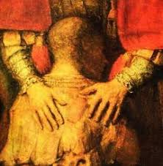
“MISERICORDIA ET MISERA”
8. Indispensabilità del sacramento della riconciliazione
La celebrazione della misericordia avviene in modo del tutto particolare con il Sacramento della Riconciliazione. È questo il momento in cui sentiamo l’abbraccio del Padre che viene incontro per restituirci la grazia di essere di nuovo suoi figli.
Nel Sacramento del Perdono Dio mostra la via della conversione a Lui, e invita a sperimentare di nuovo la sua vicinanza. È un perdono che può essere ottenuto iniziando, anzitutto, a vivere la carità.
Solo Dio perdona i peccati, ma chiede anche a noi di essere pronti al perdono verso gli altri. Quanta tristezza quando rimaniamo chiusi in noi stessi e incapaci di perdonare! Prendono il sopravvento il rancore, la rabbia, la vendetta, rendendo la vita infelice e vanificando l’impegno gioioso per la misericordia.

Slide 15
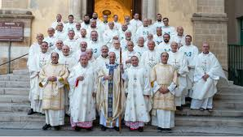
“MISERICORDIA ET MISERA”
9. I missionari della misericordia. Continua la positiva esperienza
Un’esperienza di grazia che la Chiesa ha vissuto con tanta efficacia nell’Anno giubilare è stato certamente il servizio dei Missionari della Misericordia.
La loro azione pastorale ha voluto rendere evidente che Dio non pone alcun confine per quanti lo cercano con cuore pentito, perché a tutti va incontro come un Padre.
Esprimo la mia gratitudine ad ogni Missionario della Misericordia per questo prezioso servizio offerto per rendere efficace la grazia del perdono. Questo ministero straordinario, tuttavia, non si conclude con la chiusura della Porta Santa.
Desidero, infatti, che permanga ancora, fino a nuova disposizione, come segno concreto che la grazia del Giubileo continua ad essere, nelle varie parti del mondo, viva ed efficace.

Slide 16
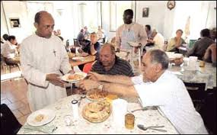
“MISERICORDIA ET MISERA”
10. Il sacerdote, ministro dell’accoglienza
e testimoni della tenerezza di Dio
Chiedo a tutti i sacerdoti di essere accoglienti con tutti; testimoni della tenerezza paterna nonostante la gravità del peccato; solleciti nell’aiutare a riflettere sul male commesso; chiari nel presentare i principi morali; disponibili ad accompagnare i fedeli nel percorso penitenziale, mantenendo il loro passo con pazienza; lungimiranti nel discernimento di ogni singolo caso; generosi nel dispensare il perdono di Dio.

Slide 17
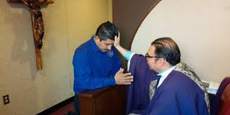
“MISERICORDIA ET MISERA”
11. Centralità del sacramento della confessione
Il Sacramento della Riconciliazione ha bisogno di ritrovare il suo posto centrale nella vita cristiana; per questo richiede sacerdoti che mettano la loro vita a servizio del «ministero della riconciliazione» (2 Cor 5,18) in modo tale che, mentre a nessuno sinceramente pentito è impedito di accedere all’amore del Padre che attende il suo ritorno, a tutti è offerta la possibilità di sperimentare la forza liberatrice del perdono.
Un’occasione propizia può essere la celebrazione dell’iniziativa 24 ore per il Signore in prossimità della IV domenica di Quaresima, che già trova molto consenso nelle Diocesi e che rimane un richiamo pastorale forte per vivere intensamente il Sacramento della Confessione.

Slide 18
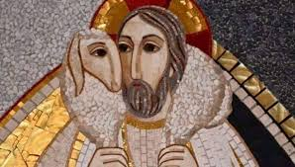
“MISERICORDIA ET MISERA”
12. Concessione a tutti i sacerdoti di assolvere dal peccato dell’aborto. La Fraternità di Pio X
Concedo d’ora innanzi a tutti i sacerdoti, in forza del loro ministero, la facoltà di assolvere quanti hanno procurato peccato di aborto. Quanto avevo concesso limitatamente al periodo giubilare viene ora esteso nel tempo, nonostante qualsiasi cosa in contrario.
Vorrei ribadire con tutte le mie forze che l’aborto è un grave peccato, perché pone fine a una vita innocente. Con altrettanta forza, tuttavia, posso e devo affermare che non esiste alcun peccato che la misericordia di Dio non possa raggiungere e distruggere quando trova un cuore pentito che chiede di riconciliarsi con il Padre.
Ogni sacerdote, pertanto, si faccia guida, sostegno e conforto nell’accompagnare i penitenti in questo cammino di speciale riconciliazione.
Stabilisco per mia propria decisione di estendere la facoltà ai sacerdoti della Fraternità di Pio X di assolvere i peccati oltre il periodo giubilare, fino a nuove disposizioni in proposito, perché a nessuno venga mai a mancare il segno sacramentale della riconciliazione attraverso il perdono della Chiesa.

Slide 19
“MISERICORDIA ET MISERA”
13. La consolazione: volto della misericordia
È vero, spesso siamo messi a dura prova, ma non deve mai venire meno la certezza che il Signore ci ama. La sua misericordia si esprime anche nella vicinanza, nell’affetto e nel sostegno che tanti fratelli e sorelle possono offrire quando sopraggiungono i giorni della tristezza e dell’afflizione. Asciugare le lacrime è un’azione concreta che spezza il cerchio di solitudine in cui spesso veniamo rinchiusi.
Tutti abbiamo bisogno di consolazione perché nessuno è immune dalla sofferenza, dal dolore e dall’incomprensione. Quanto dolore può provocare una parola astiosa, frutto dell’invidia, della gelosia e della rabbia! Quanta sofferenza provoca l’esperienza del tradimento, della violenza e dell’abbandono; quanta amarezza dinanzi alla morte delle persone care!
Eppure, mai Dio è lontano quando si vivono questi drammi. Una parola che rincuora, un abbraccio che ti fa sentire compreso, una carezza che fa percepire l’amore, una preghiera che permette di essere più forte… sono tutte espressioni della vicinanza di Dio attraverso la consolazione offerta dai fratelli.
A volte, anche il silenzio potrà essere di grande aiuto; perché a volte non ci sono parole per dare risposta agli interrogativi di chi soffre.

Slide 20
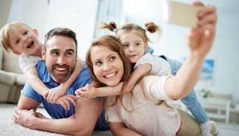
“MISERICORDIA ET MISERA”
14. L’importanza della famiglia
In un momento particolare come il nostro, che tra tante crisi vede anche quella della famiglia, è importante che giunga una parola di forza consolatrice alle nostre famiglie.
Il dono del matrimonio è una grande vocazione a cui, con la grazia di Cristo, corrispondere nell’amore generoso, fedele e paziente. La bellezza della famiglia permane immutata, nonostante tante oscurità e proposte alternative.
La gioia per il dono dei figli non è immune dalle preoccupazioni dei genitori riguardo alla loro crescita e formazione, riguardo a un futuro degno di essere vissuto intensamente.
La misericordia richiede, soprattutto da parte del sacerdote, un discernimento spirituale attento, profondo e lungimirante perché chiunque, nessuno escluso, qualunque situazione viva, possa sentirsi concretamente accolto da Dio, partecipare attivamente alla vita della comunità ed essere inserito in quel Popolo di Dio che, instancabilmente, cammina verso la pienezza del regno di Dio, regno di giustizia, di amore, di perdono e di misericordia.

Slide 21
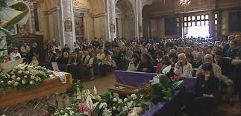
“MISERICORDIA ET MISERA”
15. Il tema della morte
Particolare rilevanza riveste il momento della morte. La Chiesa ha sempre vissuto questo passaggio drammatico alla luce della risurrezione di Gesù Cristo, che ha aperto la strada per la certezza della vita futura.
Abbiamo una grande sfida da accogliere, soprattutto nella cultura contemporanea che spesso tende a banalizzare la morte fino a farla diventare una semplice finzione, o a nasconderla. La morte invece va affrontata e preparata come passaggio doloroso e ineludibile ma carico di senso: quello dell’estremo atto di amore verso le persone che ci lasciano e verso Dio a cui si va incontro.
La condivisione di questo momento da parte del sacerdote è un accompagnamento importante, perché permette di vivere la vicinanza alla comunità cristiana nel momento di debolezza, solitudine, incertezza e pianto.

Slide 22
“MISERICORDIA ET MISERA”
16. Aprire la porta del cuore
Si è la Porta Santa, ma la porta della misericordia del nostro cuore rimane sempre spalancata. Abbiamo imparato che Dio si china su di noi (cfr Os 11,4) perché anche noi possiamo imitarlo nel chinarci sui fratelli. È la strada della misericordia che permette di incontrare tanti fratelli e sorelle che tendono la mano perché qualcuno la possa afferrare per camminare insieme.
Voler essere vicini a Cristo esige di farsi prossimo verso i fratelli, perché niente è più gradito al Padre se non un segno concreto di misericordia.
La misericordia rinnova e redime, perché è l’incontro di due cuori: quello di Dio che viene incontro a quello dell’uomo. Questo si riscalda e il primo lo risana: il cuore di pietra viene trasformato in cuore di carne (cfr Ez 36,26), capace di amare nonostante il suo peccato.
Qui si percepisce di essere davvero una “nuova creatura” (cfr Gal 6,15): sono amato, dunque esisto; sono perdonato, quindi rinasco a vita nuova; sono stato “misericordiato”, quindi divento strumento di misericordia.

Slide 23
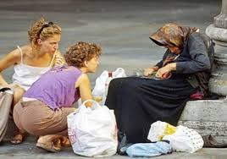
“MISERICORDIA ET MISERA”
17. I segni nascosti della carità
Durante l’Anno Santo ho potuto toccare con mano quanto bene è presente nel mondo. Spesso non è conosciuto perché si realizza quotidianamente in maniera discreta e silenziosa.
Anche se non fanno notizia, esistono tuttavia tanti segni concreti di bontà e di tenerezza rivolti ai più piccoli e indifesi, ai più soli e abbandonati. Esistono davvero dei protagonisti della carità che non fanno mancare la solidarietà ai più poveri e infelici.

Slide 24
“MISERICORDIA ET MISERA”
18. La fantasia della misericordia
È il momento di dare spazio alla fantasia della misericordia per dare vita a tante nuove opere, frutto della grazia. La Chiesa ha bisogno di raccontare oggi quei «molti altri segni» che Gesù ha compiuto e che «non sono stati scritti» (Gv 20,30), affinché siano espressione eloquente della fecondità dell’amore di Cristo e della comunità che vive di Lui.
Sono passati più di duemila anni, eppure le opere di misericordia continuano a rendere visibile la bontà di Dio. Insomma, le opere di misericordia corporale e spirituale costituiscono fino ai nostri giorni la verifica della grande e positiva incidenza della misericordia come valore sociale.
Essa infatti spinge a rimboccarsi le maniche per restituire dignità a milioni di persone che sono nostri fratelli e sorelle.

Slide 25
“MISERICORDIA ET MISERA”
19. Le opere di misericordia (1)
La Chiesa dev’essere sempre vigile e pronta per individuare nuove opere di misericordia e attuarle con generosità ed entusiasmo.
Poniamo, dunque, ogni sforzo per dare forme concrete alla carità e al tempo stesso intelligenza alle opere di misericordia. Pensiamo solo, a titolo esemplificativo, all’opera di misericordia corporale vestire chi è nudo (cfr Mt 25,36.38.43.44).
Essa ci riporta ai primordi, al giardino dell’Eden, quando Adamo ed Eva scoprirono di essere nudi e, sentendo avvicinarsi il Signore, ebbero vergogna e si nascosero (cfr Gen 3,7-8). Sappiamo che il Signore li punì; tuttavia, Egli «fece all’uomo e a sua moglie tuniche di pelle e li vestì» (Gen 3,21). La vergogna viene superata e la dignità restituita.
Fissiamo lo sguardo anche su Gesù al Golgota. Il Figlio di Dio sulla croce è nudo; la sua tunica è stata sorteggiata e presa dai soldati (cfr Gv 19,23-24); Lui non ha più nulla. Sulla croce si rivela all’estremo la condivisione di Gesù con quanti hanno perso dignità perché privati del necessario.
Come la Chiesa è chiamata ad essere la “tunica di Cristo” per rivestire il suo Signore, così è impegnata a rendersi solidale con i nudi della terra perché riacquistino la dignità di cui sono stati spogliati.

Slide 26
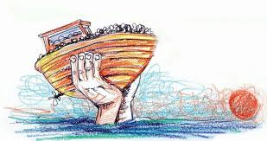
“MISERICORDIA ET MISERA”
19. Le opere di misericordia (2)
Non avere il lavoro e non ricevere il giusto salario; non poter avere una casa o una terra dove abitare; essere discriminati per la fede, la razza, lo stato sociale…: queste e molte altre sono condizioni che attentano alla dignità della persona, di fronte alle quali l’azione misericordiosa dei cristiani risponde anzitutto con la vigilanza e la solidarietà.
Il carattere sociale della misericordia esige di non rimanere inerti e di scacciare l’indifferenza e l’ipocrisia, perché i piani e i progetti non rimangano lettera morta.
Lo Spirito Santo ci aiuti ad essere sempre pronti ad offrire in maniera fattiva e disinteressata il nostro apporto, perché la giustizia e una vita dignitosa non rimangano parole di circostanza, ma siano l’impegno concreto di chi intende testimoniare la presenza del Regno di Dio.

Slide 27
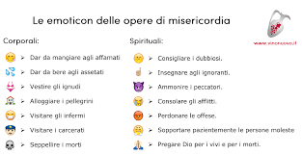
“MISERICORDIA ET MISERA”

Slide 28
“MISERICORDIA ET MISERA”
20. La cultura della misericordia
Siamo chiamati a far crescere una cultura della misericordia, basata sulla riscoperta dell’incontro con gli altri: una cultura in cui nessuno guarda all’altro con indifferenza né gira lo sguardo quando vede la sofferenza dei fratelli.
La cultura della misericordia si forma nella preghiera assidua, nella docile apertura all’azione dello Spirito, nella familiarità con la vita dei santi e nella vicinanza concreta ai poveri.
È un invito pressante a non fraintendere dove è determinante impegnarsi. La tentazione di fare la “teoria della misericordia” si supera nella misura in cui questa si fa vita quotidiana di partecipazione e condivisione.
D’altronde, non dovremmo mai dimenticare le parole con cui l’apostolo Paolo, raccontando il suo incontro con Pietro, Giacomo e Giovanni, dopo la conversione, mette in risalto un aspetto essenziale della sua missione e di tutta la vita cristiana: «Ci pregarono soltanto di ricordarci dei poveri, ed è quello che mi sono preoccupato di fare» (Gal 2,10).
Non possiamo dimenticarci dei poveri: è un invito più che mai attuale che si impone per la sua evidenza evangelica.

Slide 29
“MISERICORDIA ET MISERA”
21. Il dopo giubileo è tempo ugualmente di misericordia.
Una giornata per i poveri (1)
Le nostre comunità si aprano a raggiungere quanti vivono nel loro territorio perché a tutti giunga la carezza di Dio attraverso la testimonianza dei credenti.
Ogni giorno del nostro cammino è segnato dalla presenza di Dio che guida i nostri passi con la forza della grazia che lo Spirito infonde nel cuore per plasmarlo e renderlo capace di amare. È il tempo della misericordia per tutti e per ognuno, perché nessuno possa pensare di essere estraneo alla vicinanza di Dio e alla potenza della sua tenerezza.
È il tempo della misericordia perché quanti sono deboli e indifesi, lontani e soli possano cogliere la presenza di fratelli e sorelle che li sorreggono nelle necessità.
È il tempo della misericordia perché i poveri sentano su di sé lo sguardo rispettoso ma attento di quanti, vinta l’indifferenza, scoprono l’essenziale della vita.
È il tempo della misericordia perché ogni peccatore non si stanchi di chiedere perdono e sentire la mano del Padre che sempre accoglie e stringe a sé.

Slide 30
“MISERICORDIA ET MISERA”
21. Il dopo giubileo è tempo ugualmente di misericordia.
Una giornata per i poveri (2)
Come ulteriore segno concreto di questo Anno Santo straordinario, si debba celebrare in tutta la Chiesa, nella ricorrenza della XXXIII Domenica del Tempo Ordinario, la Giornata mondiale dei poveri. Sarà la più degna preparazione per vivere la solennità di Nostro Signore Gesù Cristo Re dell’Universo, il quale si è identificato con i piccoli e i poveri e ci giudicherà sulle opere di misericordia (cfr Mt 25,31-46).
Sarà una Giornata che aiuterà le comunità e ciascun battezzato a riflettere su come la povertà stia al cuore del Vangelo e sul fatto che, fino a quando Lazzaro giace alla porta della nostra casa (cfr Lc 16,19-21), non potrà esserci giustizia né pace sociale.
Questa Giornata costituirà anche una genuina forma di nuova evangelizzazione (cfr Mt. 11,5), con la quale rinnovare il volto della Chiesa nella sua perenne azione di conversione pastorale per essere testimone della misericordia.

Slide 31
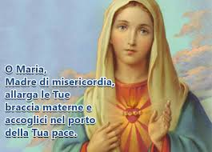
“MISERICORDIA ET MISERA”
22. Maria, strada maestra della misericordia
Su di noi rimangono sempre rivolti gli occhi misericordiosi della Santa Madre di Dio. Lei è la prima che apre la strada e ci accompagna nella testimonianza dell’amore.
La Madre della Misericordia raccoglie tutti sotto la protezione del suo manto, come spesso l’arte l’ha voluta rappresentare.
Confidiamo nel suo materno aiuto e seguiamo la sua perenne indicazione a guardare a Gesù, volto raggiante della misericordia di Dio.
FINE

